Slide 1
DOBRA DRŽA
Zdravstvena vzgoja ob sistematskem pregledu
v 3. razredu osnovne šole
Vaje na stolu
Delovna skupina „Dobra drža/Pokončna drža“
Marec 2017

Slide 2
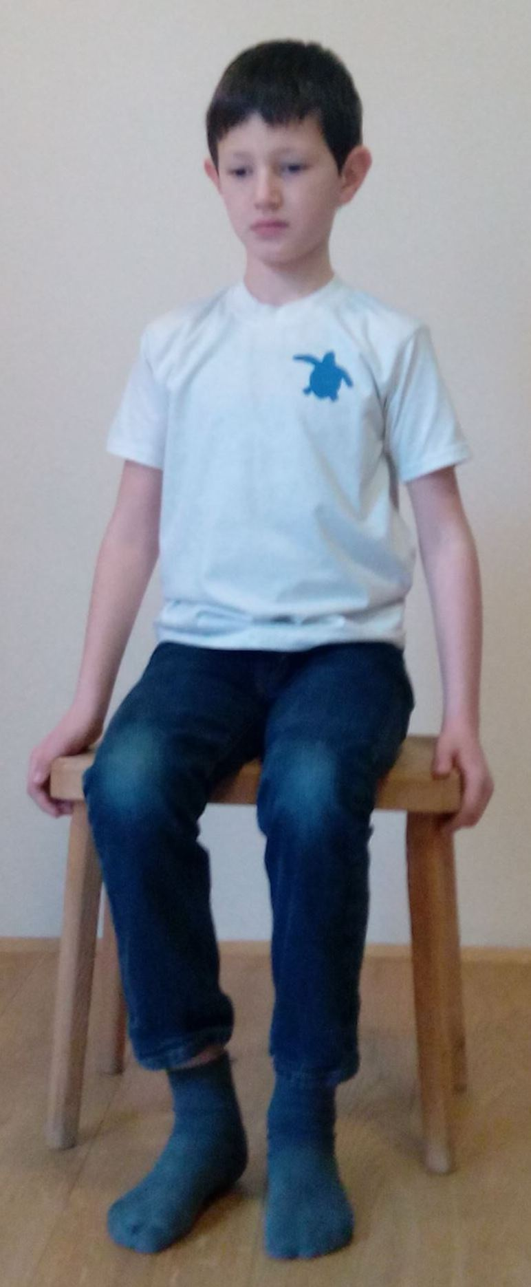
GLOBOK VDIH - v trebuh, - v hrbet - v prsi POČASEN IZDIH - prsi - hrbet - trebuh, nazadnje stisni popek k hrbtenici
Notes:
PRIPRAVA
Najprej se pretegni.
Sedi pokončno, medenica je kot skleda, nagni jo naprej in nazaj in zravnaj.
DIHANJE
Globok vdih 2x:
Vdihni v trebuh, v hrbet in v pljuča.
Počasi izdihuj, najprej izprazni pljuča, potem stisni trebuh in popek na hrbtenico.
UMIRITEV
Zdaj začuti mir, za hip zapri oči.
POZICIJA
Glavo visoko, brada dol, rame potisni dol.
Sediš zravnan. Roke so na kolenih.
Noge so pravokotno upognjene.
Stopala so kot palačinke razlezena po tleh.

Slide 3
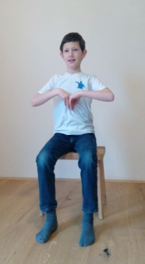
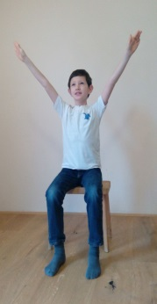
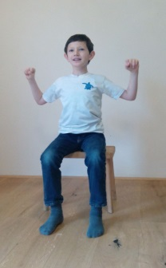
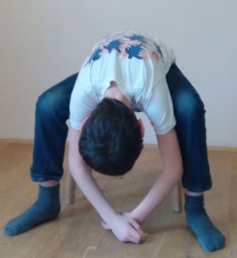
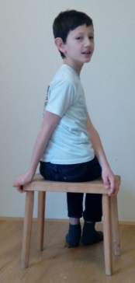
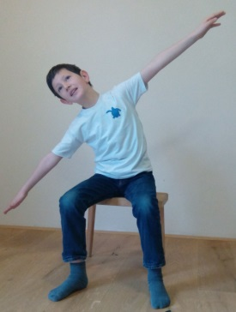
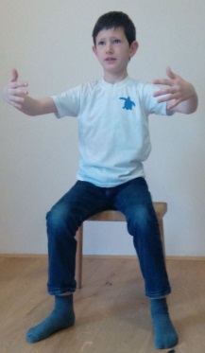
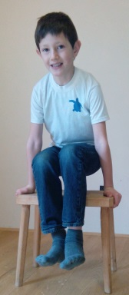
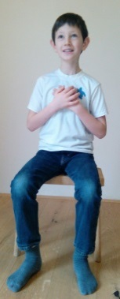
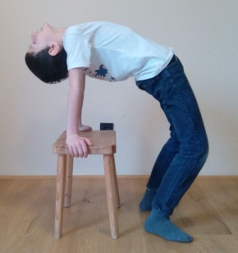
V a j e na s t o l u
DREVO | PLEZANJE | ODLAGANJE
VRTINČENJE | LETENJE | OBJEM
POGUM | MOST/LOK | K SRCU

Slide 4
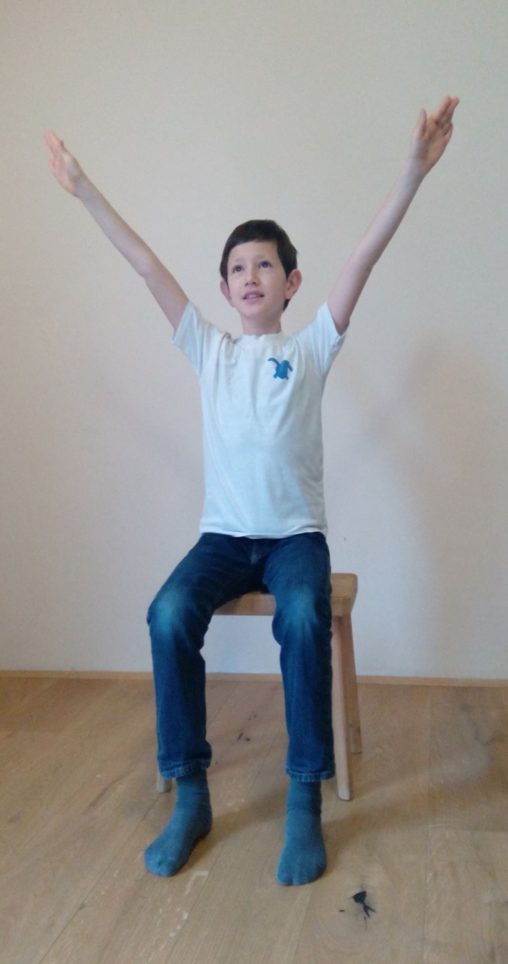
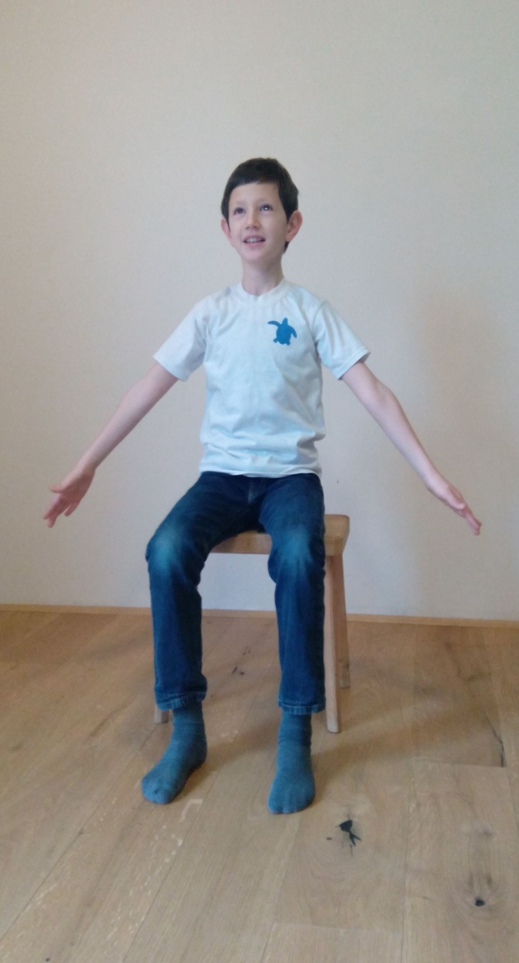
D R E V O vdih zadrži izdih
vdin
Notes:
Počasen vdih. Roke potujejo mimo popka navzgor nad glavo in se razširijo v krošnjo drevesa.
Močne roke.
Zadrži dih. Zasukaj dlani navzdol.
S počasnim izdihom potisni stegnjene roke dol, močno, kot da potiskaš dol celo zemljo.

Slide 5
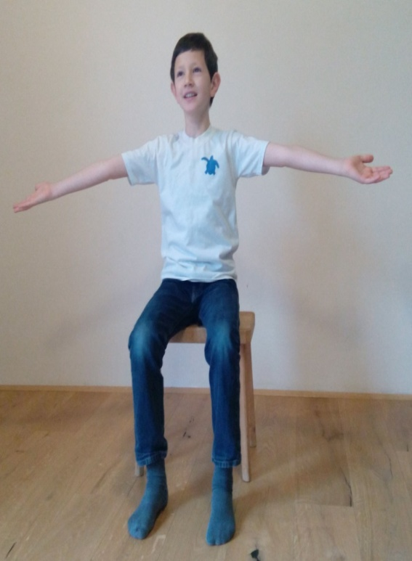
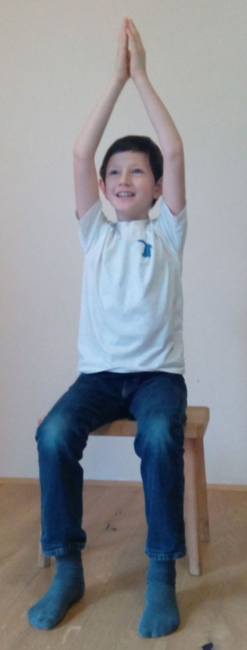
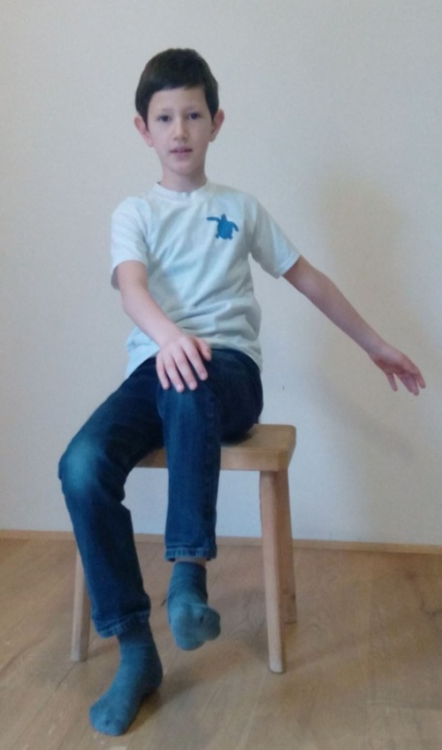
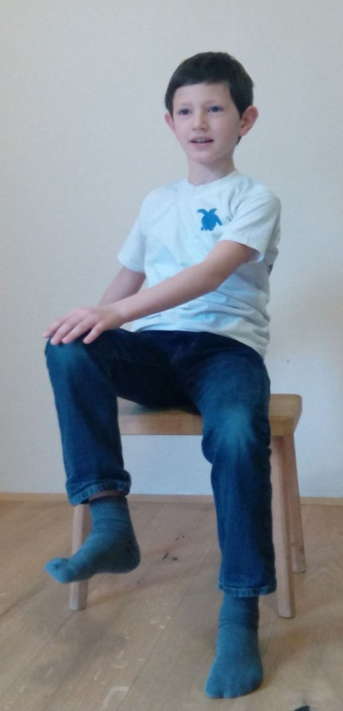
P
L E Z A
N
J
E
vdih
zadrži
izdih
①
②
③
vdih
izdih
vdih
izdih
⑤
⑦
④
⑥
Notes:
Globok vdih. Dlani obrni navzgor, stegnjene močne, čvrste roke ,dvigaj celo zemljo nad sabo.
Zadrži dih in skleni stegnjene roke nad sabo, si napet kot struna.
S počasnim izdihom se primi za vejo in se potegni navzgor.
Z vdihom dvigni eno koleno.
Počasen izdih. Z rokami močno potiskaj koleno proti tlom, koleno se ne pusti.
Stisni trebuh. Kdo je močnejši: koleno ali roka?
Z vdihom dvigni drugo koleno.
Počasen izdih. Z rokami močno potiskaj koleno proti tlom, koleno se ne pusti.
Stisni trebuh. Kdo je močnejši roka ali koleno?
Vdih, izdih.
Usedi se na rob stola, malo razširi noge

Slide 6
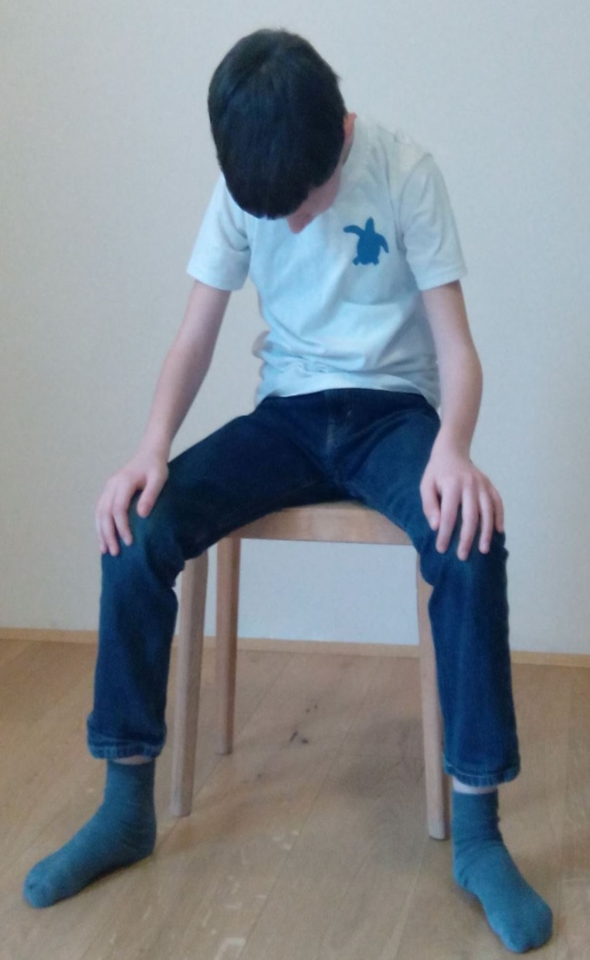
O D L A G A N J E
zadrži
izdih ↓ vdih, izdih ↑ vdih
Notes:
Z vdihom zvrni medenico naprej.
Počasen izdih. Raven hrbet naprej, čelo naprej, glavo sprosti med kolena.
Vdih izdih
Počasen, dolg vdih. Najprej dvigni medenico nato vretence po vretence zravnaj.
Glava se zadnja vzravna.
Rame potegni nazaj. Roke ob telo.

Slide 7
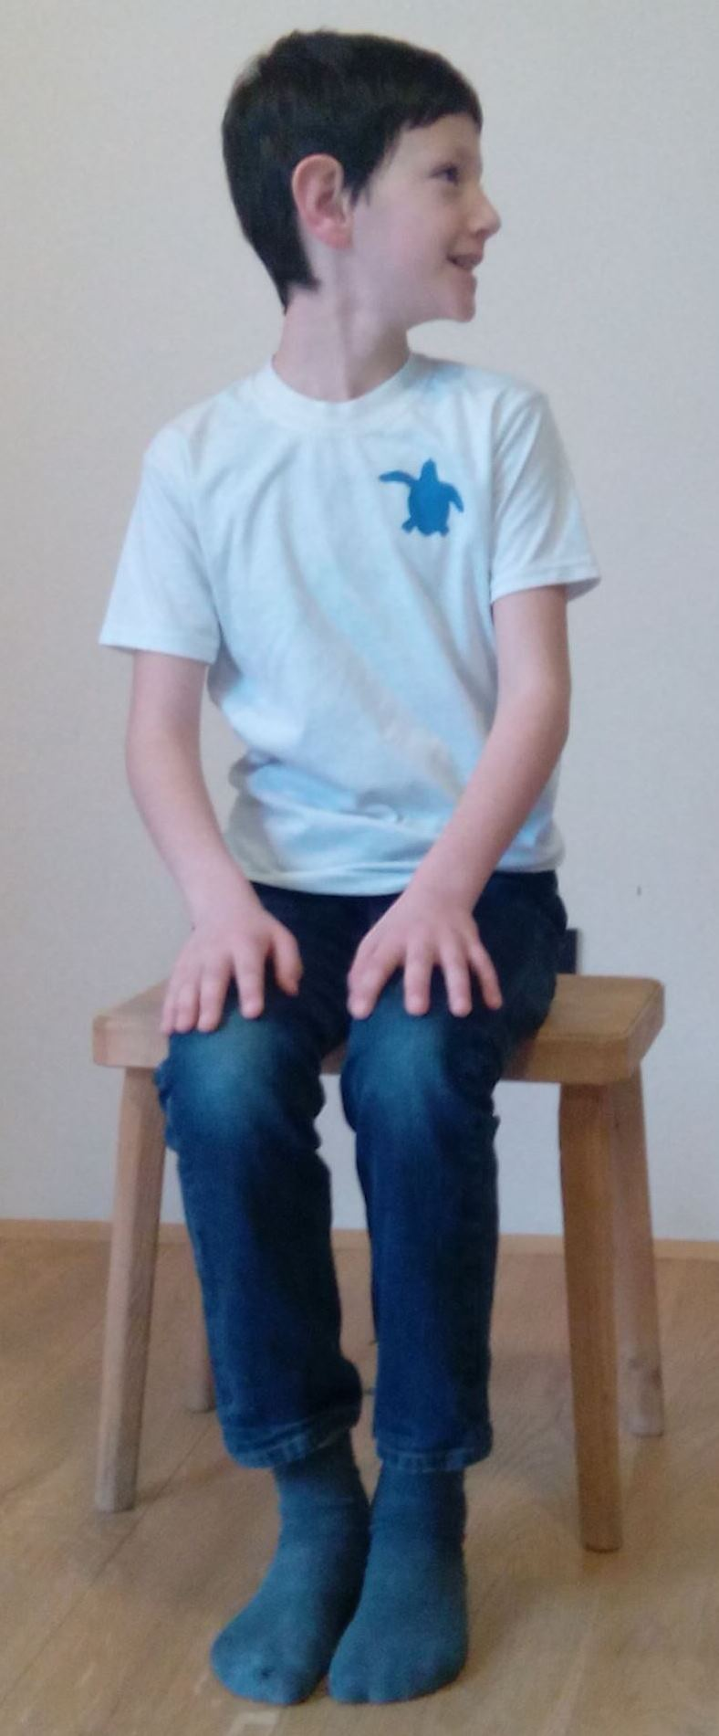
izdih zadrži in nasmeh vdih
V R T I N Č E N J E
Notes:
Počasen vdih. Stopala in kolena so tesno skupaj in jih ne premikaj, noge pravokotne na tla.
Medenica je čvrsto v stolu.
Z izdihom se počasi in zelo navpično obračaj nazaj, kot da ožemaš brisačo - od spodaj navzgor, nazadnje obrni glavo.
Zadrži dih. Sedaj pošlji nasmeh tistemu, ki ga vidiš.
Vdih. Počasi se odvrti: najprej medenica, trebuh, prsi, rame, nazadnje še glava, roke ob telo.
Z izdihom v drugo stran. Najprej medenica, trebuh, prsi, rame, zadnja se obrne glava.
Zadrži dih, nasmej se sosedu.
Počasen vdih. Odvrti se od spodaj navzgor, zadnja se vrne glava, roke ob telo.

Slide 8
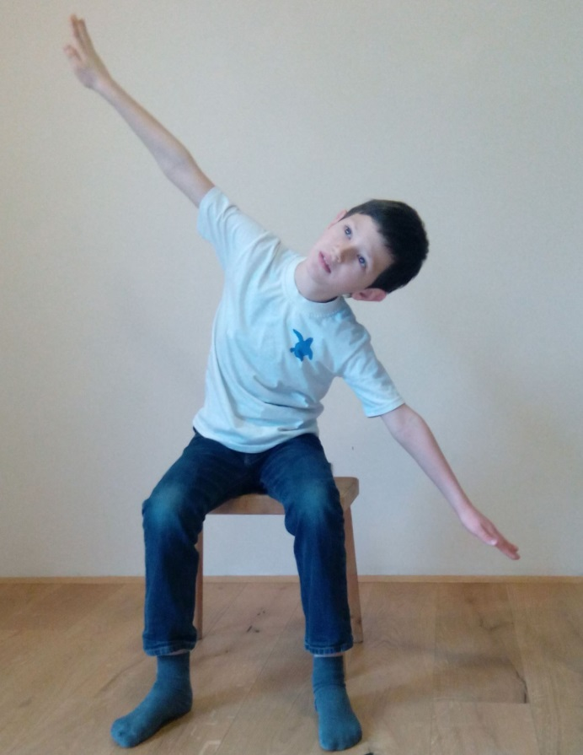
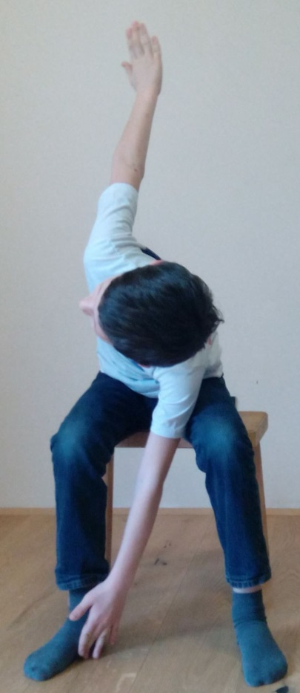
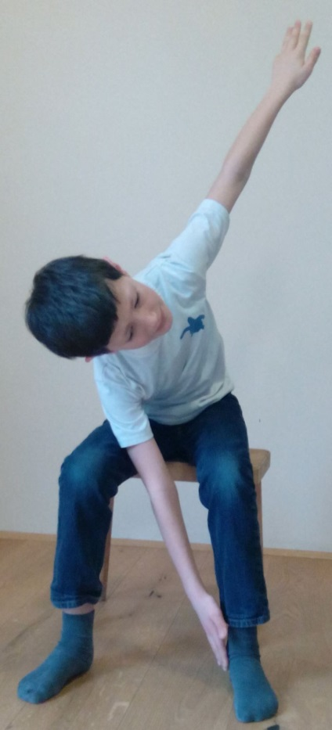
izdih vdih izdih
izdih izdih
L
E
T
E
N
J
E
Notes:
Noge so malo narazen. Stisni popek in napni hrbet.
Roke odroči, rame potegni dol.
Močen vdih. Izdih. Nagni se v desno,
čvrsto se zravnaj
in v levo. Rita naj bo ves čas trdno v stolu.
Z desno roko se dotakni nasprotnega stopala. Pogled navzgor.
Zdaj pa kot letalo +luping v drugo stran.
Še en polet …
Letenje: Luping:
dol - izdih dol - izdih
gor - vdih gor – vdih
dol - izdih dol - izdih
gor - vdih gor - vdih
Obstani z odročenimi rokami.

Slide 9
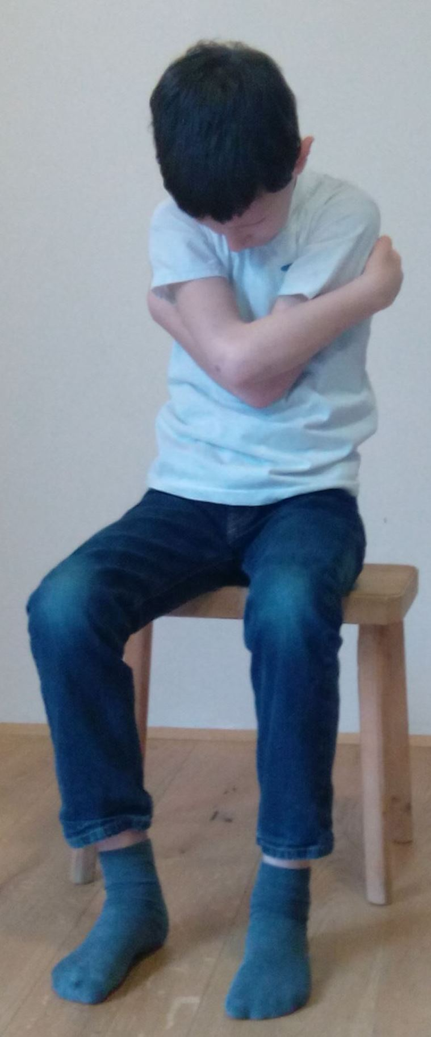
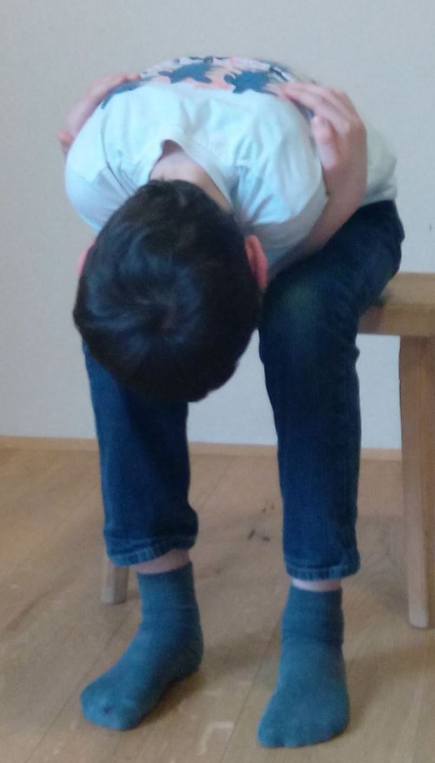
O B J E M
izdih zadrži izdih/vdih
↓ vdih ↑ izdih
Notes:
Sedaj je čas za nežnost.
Počasi izdihuj. Mehko se objemi, roke do lopatic. Popek skrij v hrbet.
Skloni glavo. Nasmehni se vase. Zadrži dih.
Sedaj počasi vdihuj v hrbet, glava potuje na kolena.
Malo sprosti. Izdih, vdih v hrbet.
Počasi izdihuj. Dvigaj se vretence po vretence, popek stiskaj v trebuh, rame nazaj, glava zadnja zravna. Teme visoko.
Roke mehko ob telo.

Slide 10
P O G U M
vdih izdih vdih
Notes:
Zdaj pa vaja za pogumne.
Vdih. Zaokroži s stegnjenimi rokami nazaj, napni telo.
Zadrži dih, upri se v stol in se dvigni v zrak.
Počasi izdihuj in se drži na rokah 5 sekund.
Kontrolirano se spusti na stol.
Malo počij.
Še enkrat …

Slide 11
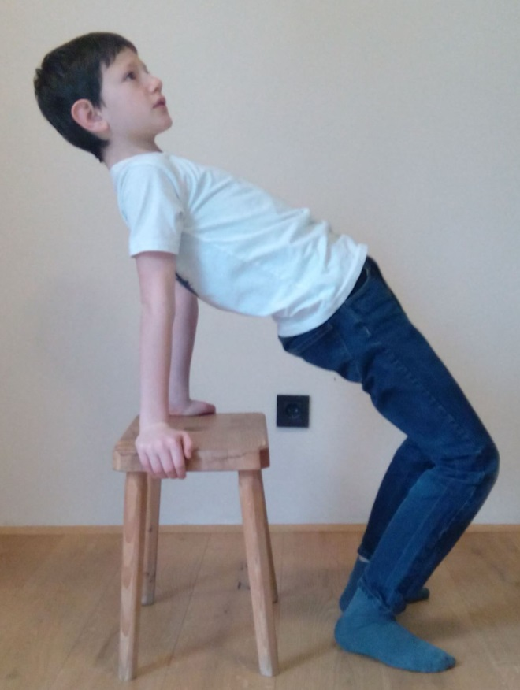
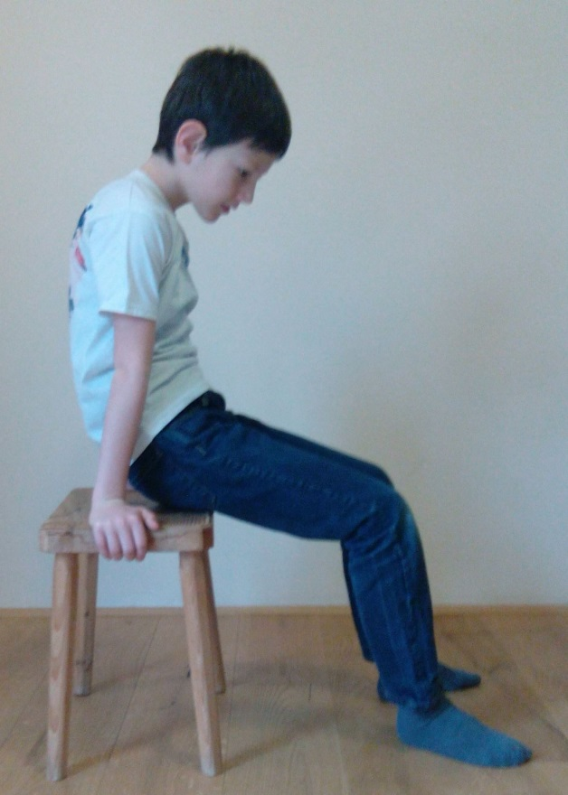
zadrži vdih izdih
M O S T
Notes:
Noge postavi nekoliko naprej, stopala vzporedna. Roke upri ob sedež stola.
Počasen vdih. Potisni boke naprej in gor, glavo pa spusti nazaj.
Zadrži dih in lok, 5 sekund.
Počasi izdihuj in se spusti na stol.
Malo počij.
Še enkrat …

Slide 12
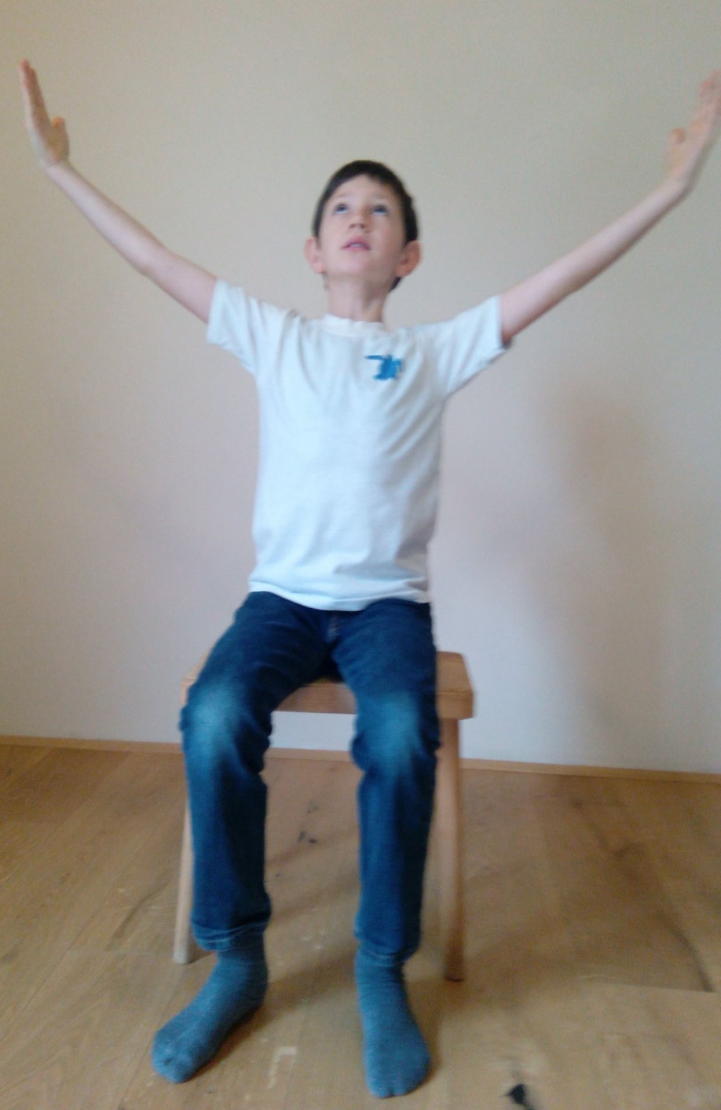
K S R C U
vdih izdih vdih/izdih
Notes:
Sedi vzravnano, medenica je kot skleda, iz katere raste prečudovito pokončno drevo.
Ramena dol, teme visoko, brada dol, roke so mehke.
Globoko vdihni in z rokami od strani počasi zaokroži navzgor. Povabi k sebi vse dobro.
Z izdihom roke skleni pri srcu.
Zapri oči ter globoko vdihni in izdihni.
Odpri oči, razpri roke in si zaploskaj.

Slide 13
Avtorica projekta Dobra drža/Pokončna drža: Saša Staparski Dobravec Delovna skupina: Saša Staparski Dobravec, dr.med., spec. radiol. Radiološki oddelek ZDL Vič Rudnik Jahnavi Vaishnav , dipl. fiziot. Fizioterapija ZDL Vič Rudnik Majda Šmit, dipl.m.s. Zdravstveno vzgojni center ZDL Vič Rudnik Alenka Slapšak, dipl.m.s. Zdravstveno vzgojni center ZDL Center Ljubljana 9.3. 2017

